Slide 1
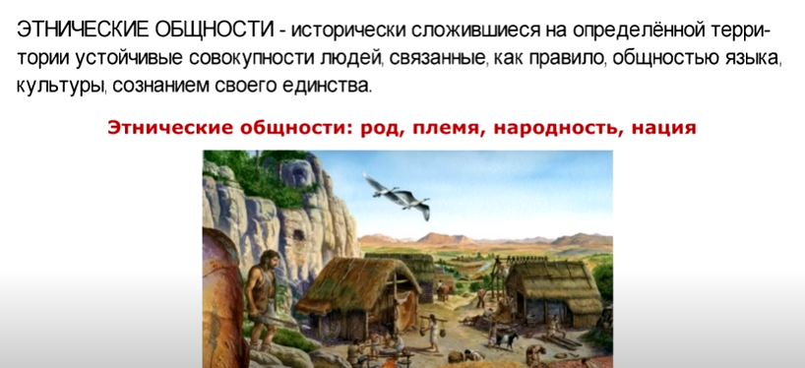
Понятие этноса: нация, народность, племя. Этноцентризм и культурный плюрализм.
Межнациональные отношения (толерантность и национальная нетерпимость).
10 класс
Теория
общественного
развития
посмотрите видеоурок и составьте конспект
https://www.youtube.com/watch?v=qZJHufZz__0&t=1s

